Slide 1
Báo cáo cuối kỳ
Môn học: Lập trình nâng cao
Chủ đề: lập trình game
Tên game: Harry Potter phiêu lưu

Slide 2
Các thành viên trong nhóm
Nguyễn Hà Doanh
Nguyễn Ngọc Dũng
Nguyễn Văn Đoàn

Slide 3
Các vấn đề chính
Giới thiệu về game
Đặc điểm của game
Các vấn đề chính cần giải quyết
Thư viện và công cụ sử dụng
Cấu trúc thư mục
Sơ đồ hoạt động
Khởi động game

Slide 4
1. Giới thiệu về game
Tựa game được lấy ý tưởng từ Flappy bird phổ biến một thời
Về cơ chế chơi của tựa game này, người chơi điều khiển nhân vật bằng cách click chuột để vượt qua các chướng ngại vật trên đường bay và cố gắng đạt được điểm cao nhất có thể
Tựa game đòi hỏi sự khéo léo, kiên trì và quyết đoán để có thể chọn đường đi tốt nhất

Slide 5
2. ĐẶc điểm của game
Trò chơi được thiết kế trên các tiêu chí
Màu sắc
Kích thước
Nền game
Âm thanh
Nhân vật
Hệ thống tính điểm
Cấp độ
…

Slide 6
3. Các vấn đề cần giải quyết
Các vấn đề chính
Xử lý sự kiện khi bắt đầu game
Xử lý sự kiện khi kết thúc game
Xử lý giao diện, hình ảnh
Xây dựng nhân vật chính có thể di chuyển lên xuống theo ý người chơi
Xây dựng các chướng ngại vật, vật thể bay
Xử lý va chạm giữa nhân vật với các vật thể, khung hình
Tạo các cấp độ
Tính toán điểm số sau khi vượt qua chướng ngại vật
Tạo khung cảnh nền thay đổi trong quá trình chơi
Xử lý âm thanh

Slide 7
4. Thư viện và công cụ sử dụng
Thư viện:
Pygame
Random
Công cụ:
Piskelapp
ADOBE Photoshop
Paint
Sublime Text 3

Slide 8
Tổng quan về Pygame
Pygame là một bộ mô-đun Python đa nền tảng được thiết kế để viết trò chơi điện tử. Nó bao gồm đồ họa máy tính và thư viện âm thanh được thiết kế để sử dụng với ngôn ngữ lập trình Python.
Pygame cho phép xử lý đồ họa, va chạm, đầu vào của người chơi, ..
Pygame thân thiện với người dùng

Slide 9
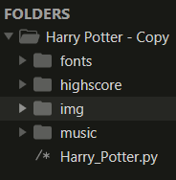
5. Cấu trúc thư mục

Slide 10
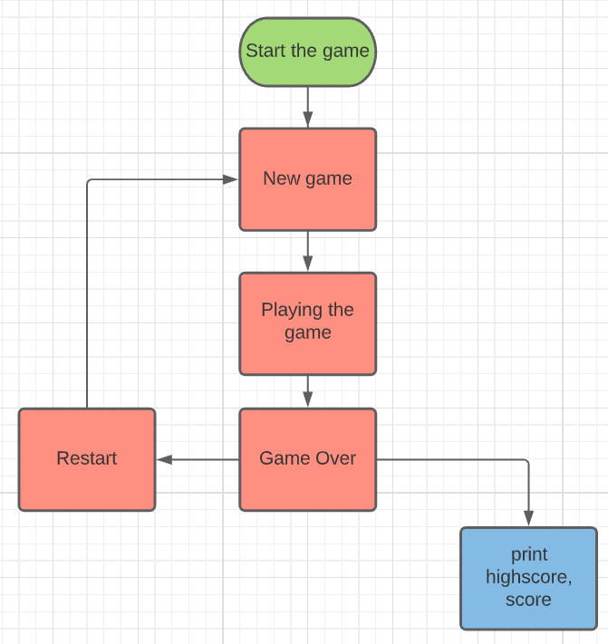
6. Sơ đồ hoạt động

Slide 11
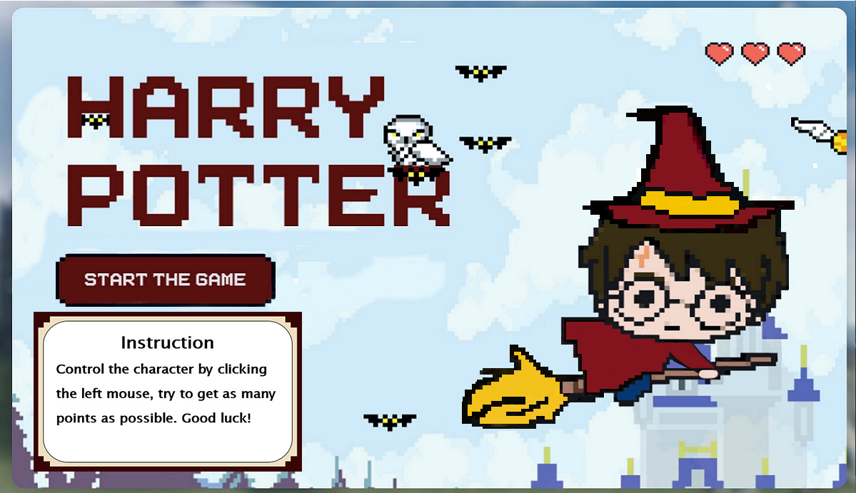
7. khởi động game
Giao diện intro của game khi khởi động app bao gồm:
Nút “Start the game”: Để bắt đầu chơi
Hướng dẫn chơi
Ảnh background của game
Nhạc nền

Slide 12
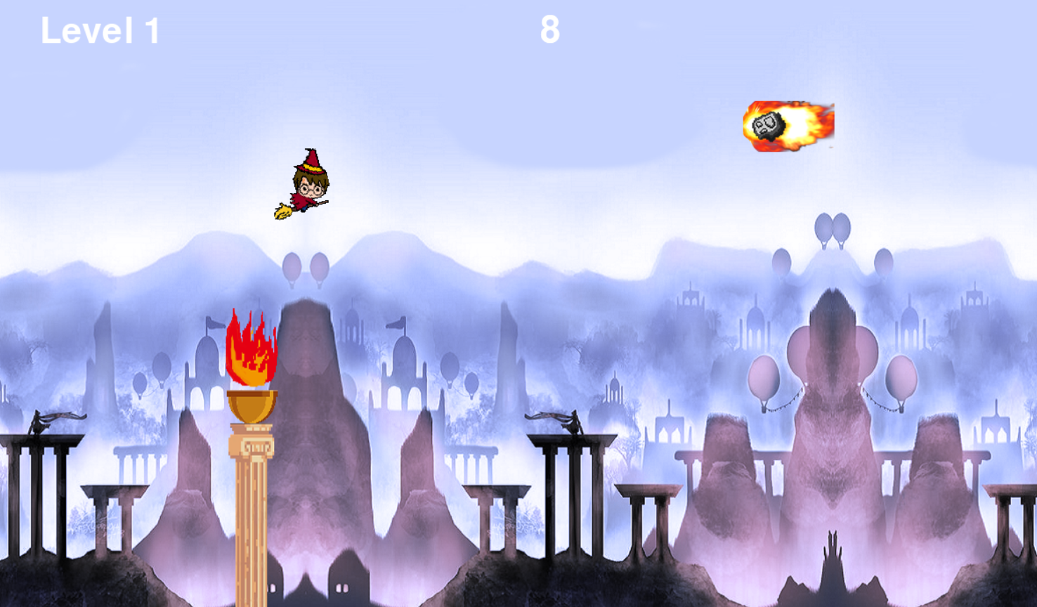
7. khởi động game
Giao diện game khi đang chơi
Hiển thị Level hiện tại
Hiển thị điểm
Ảnh background của game
Nhạc nền
Các chướng ngại vật

Slide 13
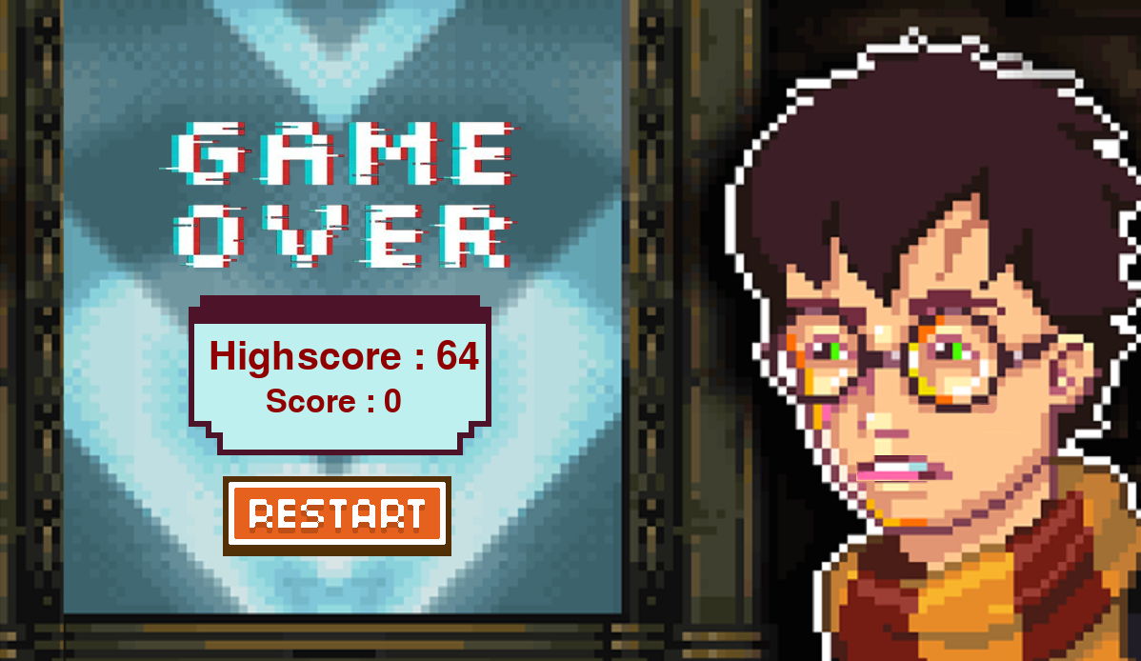
7. khởi động game
Giao diện khi kết thúc game khi va chạm
Hiển thị Highscore
Hiển thị score vừa đạt được
Hiển thị button “Restart”
Background Game Over
Nhạc nền phân ra 2 kiểu
Nhạc vui tươi khi đạt được Highscore mới
Nhạc buồn khi không vượt được Highscore cũ

Slide 14
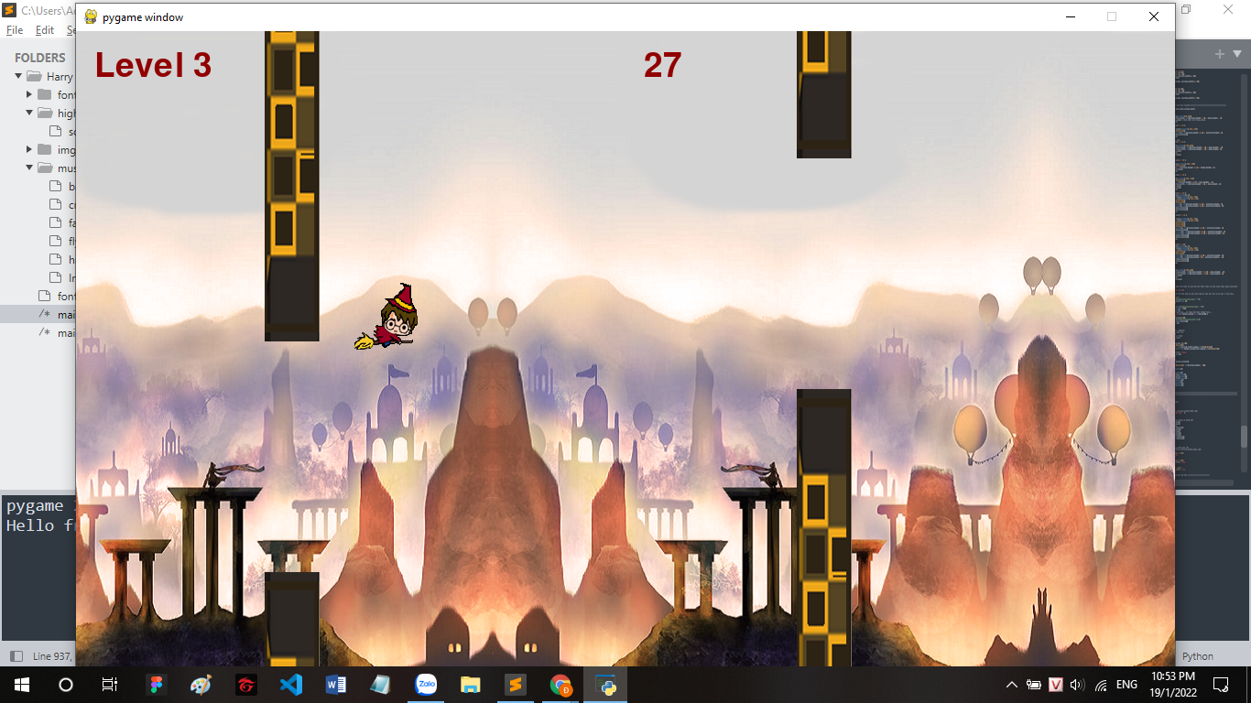
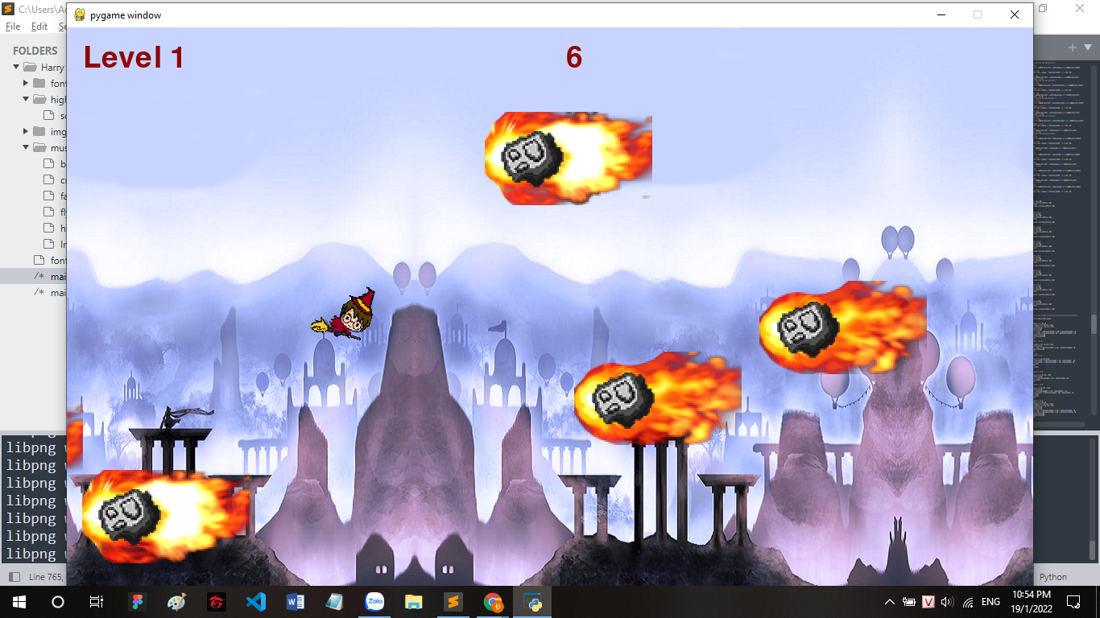
Một số hình ảnh gameplay

Slide 15

Thanks for watching

